Slide 1
CCD-TAAL
Vagner Luiz Gava – IPT
ANÁLISE
Data:30/04/2025

Slide 2
1. Introdução
Sign2gloss2text (S2G2T), que reconhece o vídeo em língua de sinais como anotações de glosas primeiro e então traduz a glosa em texto em língua falada,
Sign2text (S2T), que gera diretamente o texto em língua falada do vídeo em linguagem de sinais de ponta a ponta,
Sign2(gloss+text) (S2(G+T)), que realiza multitarefas ao emitir glosas e texto e pode usar glosas externas como sinais de supervisão e
Gloss2text (G2T), que pode refletir o desempenho da tradução da sequência de glosas para o texto.

Slide 3
1. Introdução
Text2gloss2Sign (T2G2S), que traduz texto em língua falada para anotações de glosa e vídeo em linguagem de sinais e
Text2gloss (T2G), que gera diretamente língua falada em língua de sinais ponta a ponta.

Slide 4
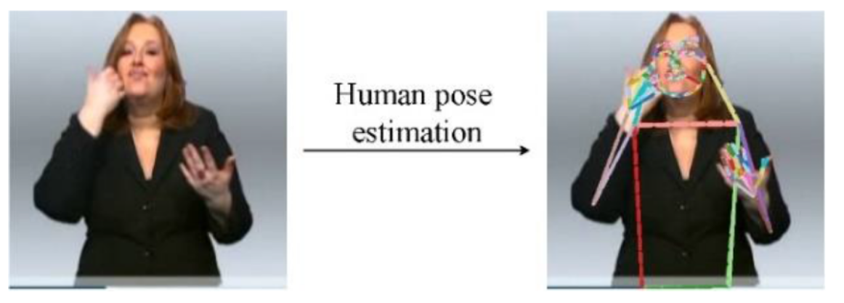
1. Introdução
SLR: Sign Language Recognition → em português, Reconhecimento de Lingua de Sinais
                Reconhecimento de língua de sinais em vídeo e transcrição em alguma forma de texto (seja glosa ou texto)
                Usa Visão Computacional, Mediapipe, entre outros
SLT: Sign Language Translation → em português, Tradução de Língua de Sinais
                Tradução de algum tipo de dado de entrada da Língua de Sinais (seja vídeo ou glosa) para um texto de saída em língua oral
SLP: Sign Language Production → em português, Produção de Lingua de Sinais
                Tradução ou Augumentação de Dados partindo da língua oral para a língua de sinais
                Saída em vídeo, acompanhado de anotações (que podem ser em glosa)
Fonte: KIM; KIM, 2023

Slide 5
1. Introdução
Sign2Gloss2Text
Sign2Text
Sign2(Gloss+Text)
SLT
Sign2Gloss
SLR
Língua de Sinais
(Vídeo)
Glosa (Interlíngua)
de Língua de Sinais
Texto Formal
em Língua Oral
SLP
Text2Sign
Gloss2Sign
Text2Gloss2Sign

Slide 6
2. Métodos
Framework Encoder/Decoder
Camadas de incorporação espacial e de palavras, que mapeiam os quadros de vídeo em língua de sinais e o texto falado em vetores de características ou vetores densos, respectivamente.
Uma camada de tokenização, que tokeniza os vetores de características.
O módulo codificador-decodificador, que prevê o texto falado e ajusta os parâmetros de rede por meio de retropropagação para reduzir a diferença entre o texto de destino e o texto gerado.
Sign Language Translation: A Survey of Approaches and Techniques/ 2023

Slide 7
3. Métodos
2. Métodos
Framework Transformer
Primeiramente, a informação visual é obtida por meio de estruturas como S3D, OpenPose, VGGNet e STMC , e passa por incorporação espacial.
Em seguida, a representação semântica da informação visual e textual entra nos módulos codificadores N, com base nos mecanismos de autoatenção dos transformers.
No módulo decodificador, a entrada de incorporações de palavras entra em um módulo de atenção multicabeçalho mascarado, com o mascaramento indicando o uso apenas de tokens existentes na extração de informações contextuais para evitar o sobreajuste do modelo.
Por fim, as palavras previstas são geradas por meio de uma camada softmax.
Sign Language Translation: A Survey of Approaches and Techniques/ 2023

Slide 8
2. Métodos
1. Melhorando o desempenho do SLR:
Sign Language Translation: A Survey of Approaches and Techniques/ 2023

Slide 9
2. Métodos
Estrutura de Rede para Melhorar o Desempenho da Tradução (SLT)
Para melhorar o desempenho do SLT, muitos pesquisadores propuseram várias estruturas de rede avançadas para capturar informações semânticas visuais e textuais profundas
Sign Language Translation: A Survey of Approaches and Techniques/ 2023

Slide 10
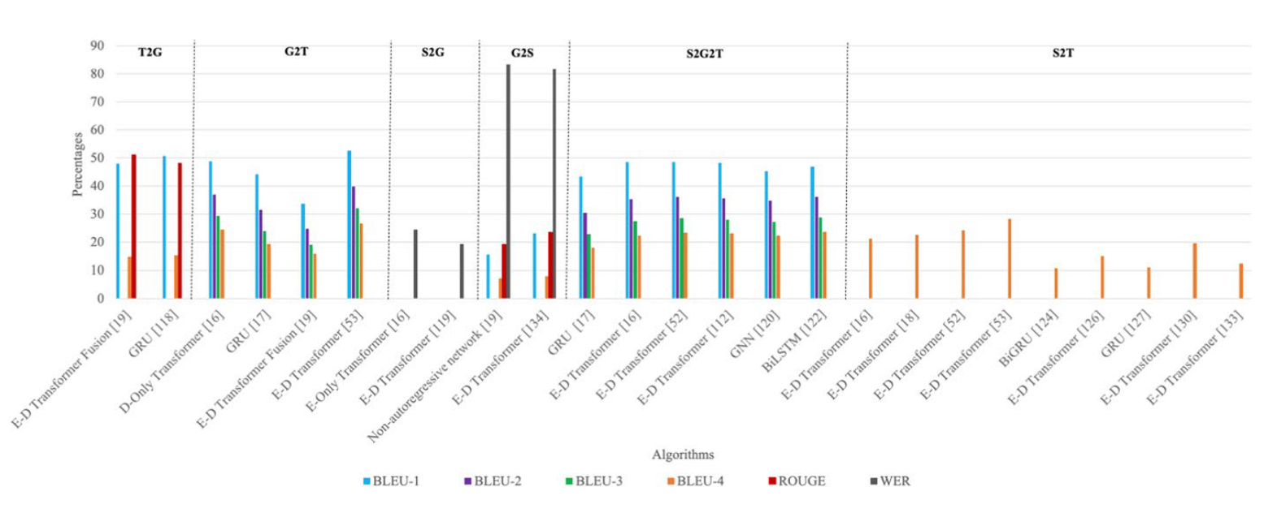
2. Métodos
Na figura a seguir (SHARIN e ISMAIL 2024, p.33) temos uma comparação entre diferentes algoritmos de Tradução de Máquina para Línguas de Sinais, baseados no Dataset Phoenix-2014T.

Slide 11
3. Banco de dados
RWTH-PHOENIX-Weather 2014T: é o conjunto de dados mais amplamente utilizado, comparado pela maioria dos modelos de base em SLT. O PHOENIX14T consiste em vídeos em língua de sinais alemã, glosas em língua de sinais e texto falado. O PHOENIX14T é segmentado em frases paralelas, onde cada vídeo em alemão (composto por múltiplos quadros de língua de sinais) corresponde a múltiplas glosas e frases em alemão. O tamanho do vocabulário do glossário é 1066, e o tamanho do vocabulário do texto em língua falada em alemão é 2887. Os visuais do PHOENIX14T foram obtidos de notícias meteorológicas alemãs, enquanto as anotações em língua de sinais alemã foram fornecidas por especialistas surdos e o texto em alemão foi obtido de locutores de notícias.
CSL-Daily é um renomado conjunto de dados de língua de sinais para a TLS chinesa. Ele abrange diversos temas, como vida familiar, vida escolar, assistência médica, etc. O conjunto de dados CSL-Daily inclui vídeos em língua de sinais de 10 sinalizadores nativos, cujas expressões de sinais são normativas e naturais. O vocabulário de glosas de sinais neste conjunto de dados consiste em 2.000 palavras, e o vocabulário de texto falado em chinês consiste em 2.343 palavras, criadas sob a orientação de especialistas em linguística de língua de sinais e professores de língua de sinais..
Spreadthesign-Ten (SP-10) é um conjunto de dados multilíngue de língua de sinais para SLR. Os vídeos em língua de sinais e os textos correspondentes do SP-10 foram coletados de 10 idiomas diferentes. Cada ponto de dados do SP-10 inclui 10 vídeos em língua de sinais e 10 textos traduzidos em língua falada.
O ASLG-PC12 é um conjunto de dados de língua de sinais dos EUA criado semi-automaticamente usando métodos baseados em regras, e o conjunto de dados não inclui vídeos em língua de sinais. O ASLG-PC12 contém um grande número de pares glossário-texto e pode ser empregado para a tarefa de G2T. O tamanho do vocabulário do texto falado e do glossário de sinais americanos é de 21.600 e 15.782, respectivamente.

Slide 12
3. Banco de dados
DGS: todos os recursos são acessíveis publicamente por meio de dois formatos. O artigo se concentrará no segundo, MY DGS-annotated. Os dados foram extraídos por meio do formato ELAN5 dos arquivos. A versão final do corpus consiste em 63.908 pares de frases paralelas. As anotações de glosas do corpus DGS são muito mais complexas e abrangentes do que as do corpus PHOENIX14T.
O DGS é o resultado de um projeto de longo prazo, conduzido no Instituto de Língua Alemã de Sinais e Comunicação de Surdos da Universidade de Hamburgo.

Slide 13
3. Banco de dados
DGS
Criando o corpus paralelo
A anotação dos vídeos em língua de sinais é estruturada em canais paralelos, os “tiers”. Os “tiers” que foram utilizados para formar os pares de frases paralelas são aqueles que contêm as frases em alemão para cada sinalizador e aqueles que contêm as glosas para a mão direita e para a mão esquerda de cada signatário.
O texto trata de problemas para tratar as “tiers”, como sobreposição de sinais por exemplo.
Using Neural Machine Translation Methods for Sign Language Translation/ 2022

Slide 14
3. Banco de dados
Sign Language Translation: A Survey of Approaches and Techniques/ 2023

Slide 15
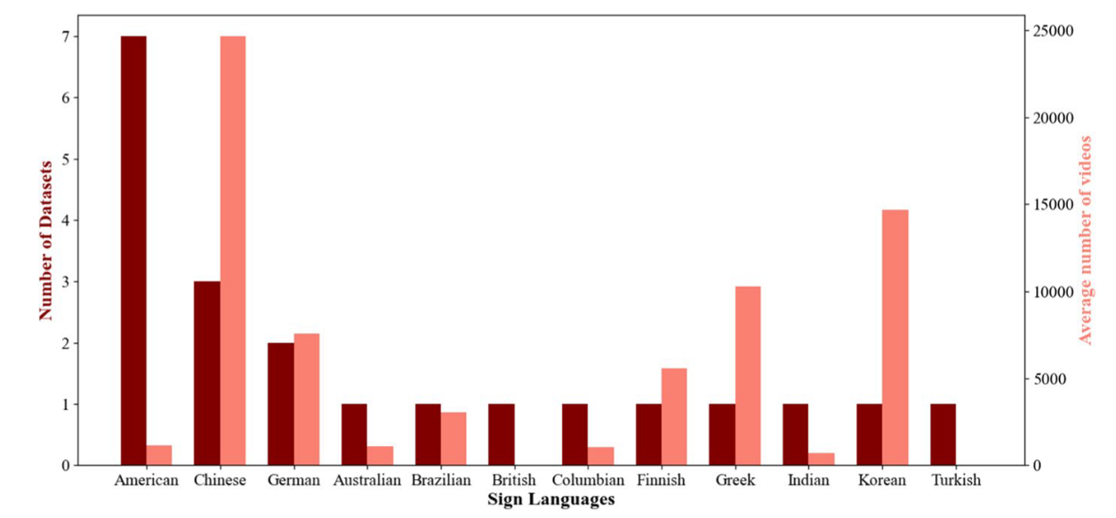
3. Banco de dados
Na figura a seguir (SHARIN e ISMAIL 2024, p.16) temos um gráfico para ilustrar a frequência e a média de vídeos por Dataset, de diferentes línguas de sinais, encontrados em domínio público.

Slide 16
4. Métricas
O WER é uma métrica de avaliação da PNL, que se refere à soma total mínima de sequências de glossário reconhecidas em relação à sequência de referência, incluindo substituições, inserções e exclusões.
O BLEU é uma métrica de avaliação renomada empregada para SLT e avalia o desempenho de cada modelo por meio da similaridade do texto gerado e de uma tradução de referência. A pontuação BLEU é calculada computando-se a frequência de n-gramas compartilhados entre o texto previsto e a frase de referência, com pontuações variando de zero a um para indicar o grau de similaridade. A pontuação BLEU é um se o texto previsto e a frase de referência forem completamente semelhantes. Dependendo do comprimento dos n-gramas, o BLEU é dividido em BLEU-1, BLEU-2, BLEU-3 e BLEU-4.
O índice ROUGE avalia o desempenho da tradução medindo o grau de correspondência entre os resultados previstos e de referência e difere do BLEU por enfatizar o índice de recordação em vez do índice de precisão para avaliar a qualidade da tradução.
O METEOR utiliza o WordNet e combina diversas métricas de avaliação, como correspondência de palavras, correspondência de ordem de palavras, correspondência de sinonímia, correspondência de radicais e correspondência de sintagmas nominais

Slide 17
5. Considerações finais
Existem várias direções viáveis para atingir bons desempenhos em modelos de SLT e elencamos os tópicos a seguir como relevantes neste sentido:
Prós/contras uso de glosas;
Transformer X RNN;
Transfer Learning e Data Augmentation;
Poucas bases para comparação de trabalhos na área;
Pesquisa para o uso adequado de métricas de avaliação de processos de tradução para diferentes arquiteturas;
Soluções de longo prazo e
Próximas etapas da RSL?
No entanto, o passo final para melhorar o desempenho da tradução por meio desses métodos é tornar as inovações direcionadas adequadas ao domínio da SLT, o que pode ser o aspecto mais importante da melhoria do desempenho.

